Slide 1
Java 기초
(Java 프로그램의 기본 구조)
2009. 09. 18
Choi, Namseok
http://sugi.pe.kr

Slide 2
Last
Java SDK설치
Java API Document 설치
Java Programming
Compile
Run

Slide 3
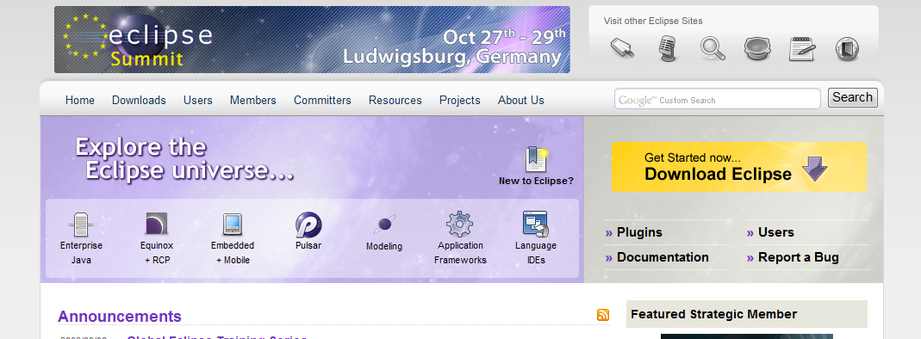
자바(Java) 프로그래밍 – Eclipse 설치
이클립스(Eclipse)
  JDK에는 별도의 에디터가 없음
  개발의 편의성을 위해 별도의 에디터를 설치할 수 있음
이클립스(Eclipse) 다운로드
  http://www.eclipse.org

Slide 4
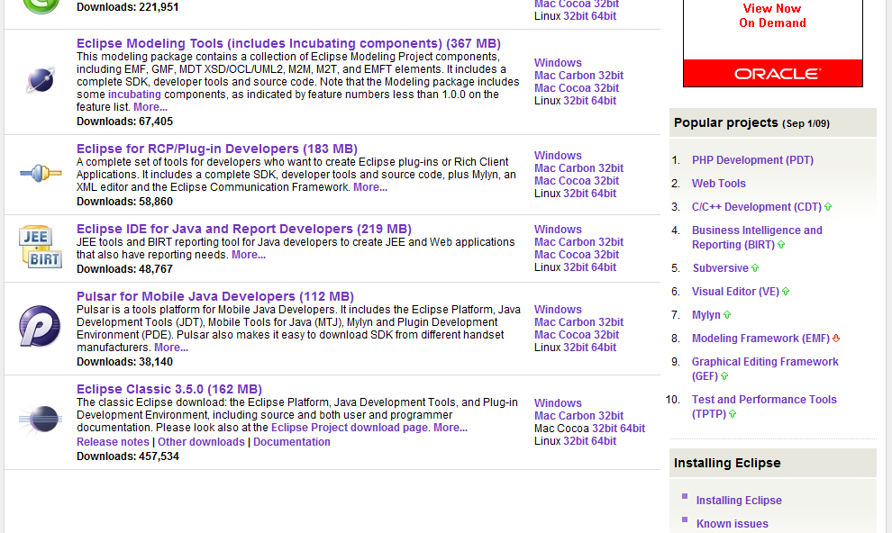
자바(Java) 프로그래밍 – Eclipse 설치
이클립스(Eclipse) 다운로드

Slide 5
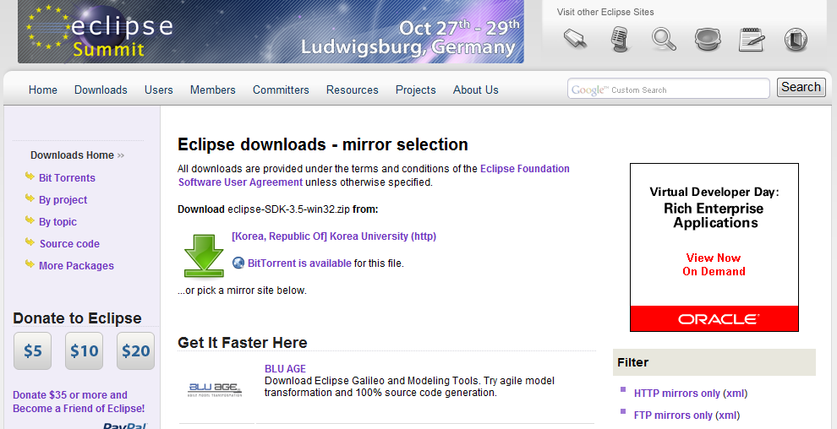
자바(Java) 프로그래밍 – Eclipse 설치
이클립스(Eclipse) 다운로드

Slide 6
자바(Java) 프로그래밍 – Eclipse 설치
eclipse-SDK-3.5-win32.zip 압축해제
설치가 필요 없음
실행하기 편한 폴더에 옮기면 설치완료

Slide 7
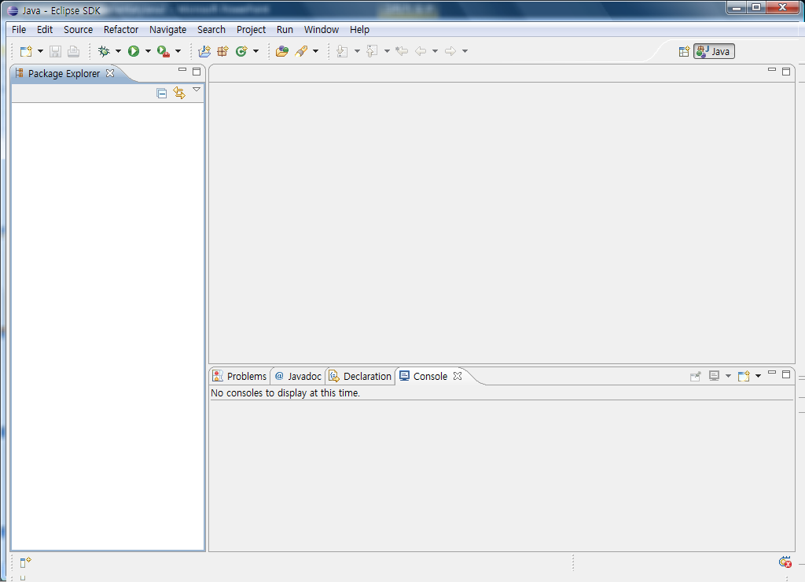
자바(Java) 프로그래밍 – Eclipse 실행
실행

Slide 8
Contents
자바(Java) 애플리케이션 작성, 컴파일, 실행 과정
자바 (Java) 애플리케이션 기본 구조 분석
자바 (Java) 주석문
자바 (Java) 식별자와 키워드
자바 (Java) 의 기본형 변수
자바 (Java) 의 연산자

Slide 9
자바(Java) 애플리케이션 작성
프로그램 작성, 컴파일 후에 독립적 실행 가능한 자바 프로그램
main 메소드 정의 필요
main 메소드에 정의된 작업 수행
public static void main(String[] ar)

Slide 10
자바(Java) 애플리케이션 작성
자바 프로그램의 구조
클래스이름.java 로 저장
public class 클래스 이름 {
// 변수 정의
// 메소드 정의
}
class 클래스 이름 {
// 변수 정의
// 메소드 정의
}

Slide 11
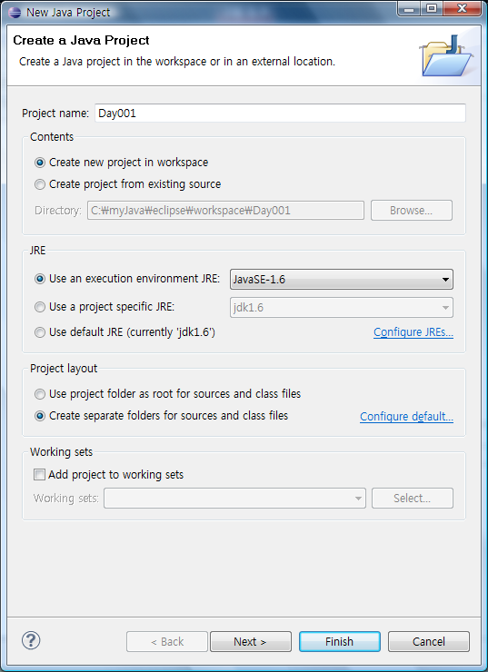
자바(Java) 애플리케이션 작성
프로젝트 생성
  File -> New -> Java Project
  Project Name : Day001

Slide 12
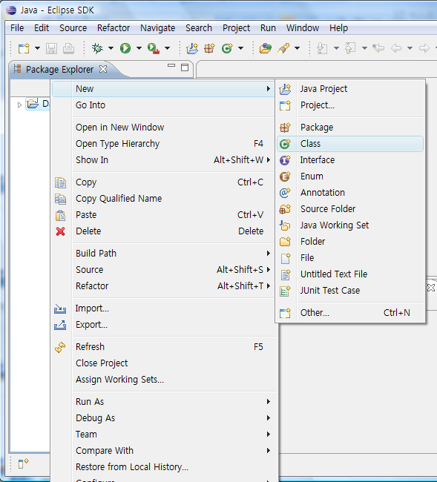
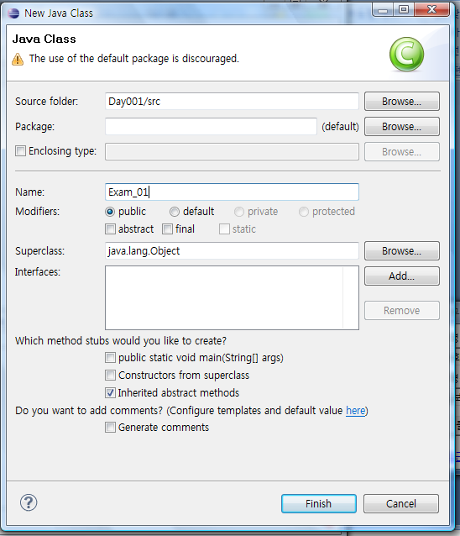
자바(Java) 애플리케이션 작성
Class 생성
  New -> Class

Slide 13
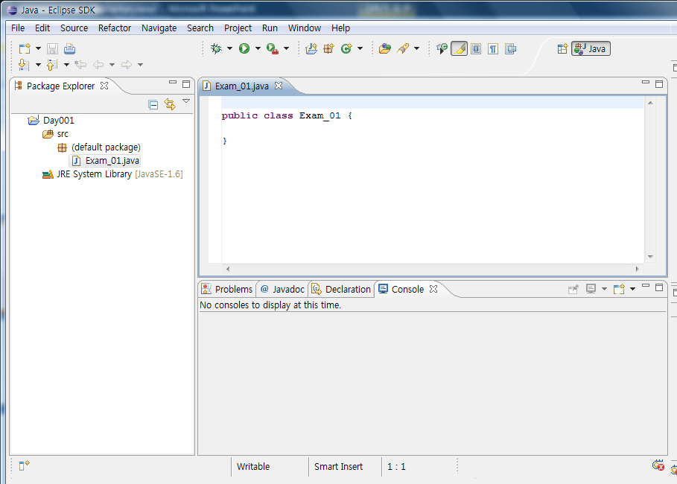
자바(Java) 애플리케이션 작성
Class 생성

Slide 14
자바(Java) 애플리케이션 작성
Code 작성
public class Exam_01 {
public static void main(String[] ar) {
System.out.println("Hello Java!");
}
}

Slide 15
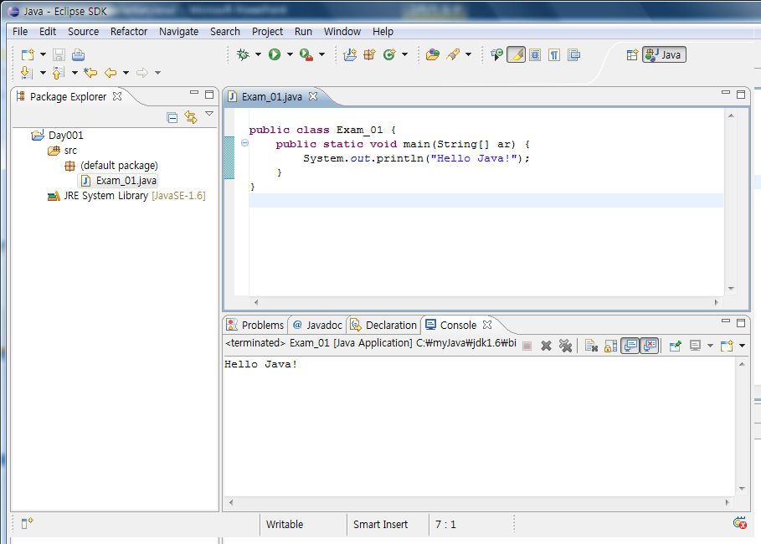
자바(Java) 애플리케이션 작성
컴파일 및 실행

Slide 16
자바(Java) 애플리케이션 기본 구조 분석
문장, 메소드, 클래스 정의
  하나 또는 여러 개의 클래스로 구성
  하나의 클래스 내에 변수와 메소드 정의하여 하나의 영역({})으로 표시
  하나의 메소드는 여러 개의 문장으로 구성되어 하나의 영역({})으로 표시
  하나의 문장은 세미콜론(;)으로 표시

Slide 17
자바(Java) 애플리케이션 기본 구조 분석
Exam_01 클래스 구조
public class Exam_01 {
public static void main(String[] ar) {
System.out.println("Hello Java!");
}
}
// Class 영역의 시작
// 실행 문장
// Method 영역의 시작

Slide 18
자바(Java) 애플리케이션 기본 구조 분석
자바 표준 출력 문장
  화면에 프로그램 관련 내용 출력
  System.out.print()
  System.out.println()
// 변수이름
System.out.println("Hello Java!");
// 클래스 이름
// 메소드 매개변수
// 메소드명

Slide 19
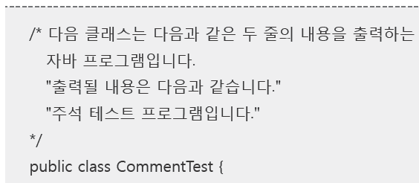
자바(Java) 주석문 - C++ 스타일 주석문
적절한 주석은 프로그램 가독성을 높임
// : 단일 라인 주석 처리
/* */ : 여러 라인 주석 처리

Slide 20
자바(Java) 주석문 - JAVA DOC 주석문
자바 소스 파일과 별도의 html 파일로 주석 문서화
/** */ 내부에 주석 표시
단일의 또는 멀티 라인의 주석 처리
javadoc 명령으로 html 파일 생성
html 파일 내에는 /** */ 포함 내용 및 클래스, 변수, 메소드, 생성자 정보 포함

Slide 21
자바(Java) 주석문 - JAVA DOC 주석문
실습 Exam_01
자바 주석문 만들기
/**
* 파일명 : Exam_01.java
* 작성일 : 2009 / 09 / 18
* 작성자 : sugi
*/
public class Exam_01 {
public static void main(String[] ar) {
System.out.println("Hello Java!");
}
}

Slide 22
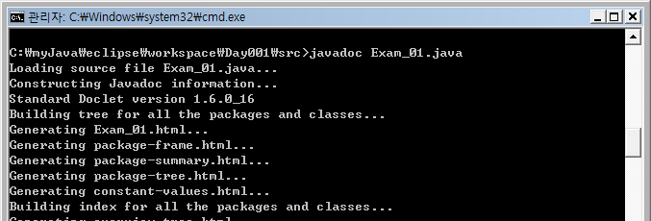
자바(Java) 주석문 - JAVA DOC 주석문
주석문 작성
javadoc 명령 실행
/**
* 파일명 : Exam_01.java
* 작성일 : 2009 / 09 / 18
* 작성자 : sugi
*/
C:\myJava>javadoc Exam_01.java
생성된 일부 html 파일들

Slide 23
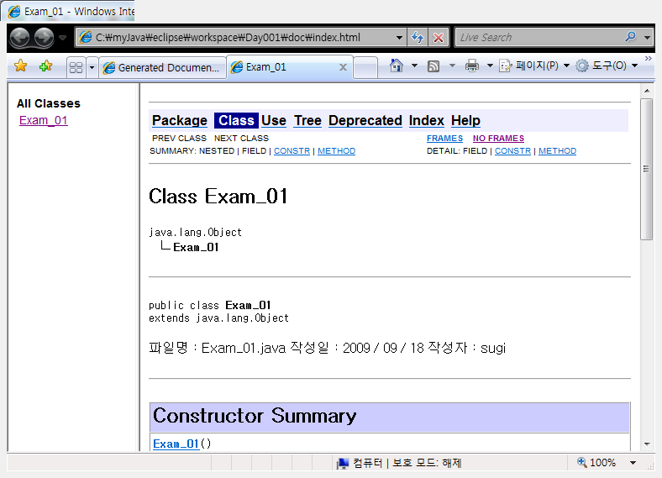
자바(Java) 주석문 - JAVA DOC 주석문

Slide 24
자바 (Java) 식별자와 키워드
자바 식별자 규칙과 관례
식별자 : 변수, 상수, 메소드, 클래스 이름들
식별자 규칙
  첫문자는 일반문자, _, $만 가능
  첫문자 아니면 일반문자, _, $, 숫자 가능
  키워드 사용 불가
  대소문자 구분
  공백 포함 불가
규칙 어기면 컴파일 오류

Slide 25
자바 (Java) 식별자와 키워드
자바 식별자의 예
IDENTIFIER | 사용 여부 | 오류 원인
index | ok
3_grade | error | 숫자로 시작
_Variable | ok
Test100 | ok
$testVar | ok
class | error | KEYWORD
이름 | ok
thisName | ok
this | error | KEYWORD
blank name | error | 공백문자 포함
#abc | error | # 사용 불가

Slide 26
자바 (Java) 식별자와 키워드
식별자 관례를 따르면 가독성 높임
클래스와 인터페이스 이름 관례
  첫문자 대문자로 시작
  두 단어 이상 결합되면 단어사이 대문자로 연결
  명사 이름 사용
  클래스 이름 예 : Button, Frame, Applet, Thread, MenuBar
  인터페이스 이름 예 : Runnable, LayoutManager, AppletContext

Slide 27
자바 (Java) 식별자와 키워드
변수와 메소드 이름 관례
  첫문자 소문자로 시작
  두 단어 이상 결합되면 단어사이 대문자로 연결
  변수 이름은 명사, 메소드 이름은 동사 이름 사용
  메소드 이름 예 : getName(), getPointsize(), setBackground()
  변수 이름 예 : name, age, deptName, pointSize

Slide 28
자바 (Java) 식별자와 키워드
상수 이름 관례
  기본형 변수는 모두 대문자 사용
  단어와 단어 사이는 _(underscore) 으로 연결
  참조형 변수는 대소문자 모두 사용
  기본형 상수 예 : MAX_VALIE, PI, CROSSHAIR_CURSOR
  참조형 상수 예 : black, darkGray, UndefinedProperty

Slide 29
자바 (Java) 식별자와 키워드
자바 키워드 리스트
abstract | assert | boolean | break | byte | cast | catch
char | class | const | continue | default | do | double
else | extends | false | final | finally | float | for
goto | if | implements | import | instanceof | int | interface
length | long | native | new | null | package | private
protected | public | return | short | static | super | switch
synchronized | this | throw | throws | transient | true | try
void | volatile | while

Slide 30
자바 (Java) 식별자와 키워드
자바 키워드 사용시 주의점
const, goto는 현재 사용되지 않는 키워드로 식별자로 사용 불가능
대문자 TRUE, FALSE, NULL은 자바 키워드 아님
C, C++ 언어의 키워드 sizeof 자바 언어의 키워드 아님

Slide 31
자바 (Java) 의 기본형 변수
자바에서 변수 사용하기
  변수를 이용하여 프로그래머는 메모리상에 데이터를 저장하고 반대로 저장된 데이터를 프로그램 내에서 사용
변수 선언
  기본형 변수 : 자바 언어에서 표현 할 수 있는 종류로 정해져 있으며 각 종류별로 할당되는 메모리의 크기가 정해져 있음
  참조형 변수 : ‘new’라는 연산자를 사용해서 동적으로 메모리 내의 힙 영역에 데이터를 할당하고 할당된 주소 값을 참조하여 사용
데이터타입(data type) 변수이름;
Ex) boolean flag;

Slide 32
자바 (Java) 의 기본형 변수
자바의 기본형 변수 종류와 특징
표현 형태 | 데이터타입 | 설 명
논리값 | boolean | 참이나 거짓을 나타내는값
단일문자 | char | 16비트의 유니코드 문자 데이터
정수 | byte | 부호가 있는 8비트의 정수
 | short | 부호가 있는 16비트의 정수
 | int | 부호가 있는 32비트의 정수
 | long | 부호가 있는 64비트의 정수
실수 | float | 부호가 있는 32비트의 부동소수점 실수
 | double | 부호가 있는 64비트의 부동소수점 실수

Slide 33
자바 (Java) 의 기본형 변수
자바의 기본형 변수 종류와 특징
데이터 타입 | 크 기 | 표현 범위
boolean | 1바이트 | true 또는 false
char | 2바이트 | ‘\u0000’~’\uffff’
byte | 1바이트 | -2^7 ~ 2^7-1 (-128 ~ 127)
short | 2바이트 | -2^15 ~ 2^31-1 (-32768 ~ 32767)
int | 4바이트 | -2^31 ~ 2^31-1 (-2147483648 ~ 2147483647
long | 8바이트 | -2^63 ~ 2^63-1 (-9223372036854775808 ~ 9223372036854775807)
float | 4바이트 | 1.4E-45 ~ 3.4028235E38
double | 8바이트 | 4.9E-324 ~ 1.7976931348623157E308

Slide 34
자바 (Java) 의 기본형 변수
실습 Exam_02.java – 기본형 변수 사용
public class Exam_02 {
  public static void main(String[] ar) {
    boolean b;
    int i = 10;
    long l = 10L;
    double d = 5.24;
    float f = 3.14f;
    char c;
    b = true;
    c = 'a';
    i = 10 + 10;
    System.out.println("b = " + b);
    System.out.println("i = " + i);
    System.out.println("l = " + l);
    System.out.println("d = " + d);
    System.out.println("f = " + f);
    System.out.println("c = " + c);
  }
}

Slide 35
자바 (Java) 의 기본형 변수
실습 Exam_03.java – 변수 별 최대 최소값
public class Exam_03 {
  public static void main(String[] ar) {
    System.out.println("byte MIN = " + Byte.MIN_VALUE);
    System.out.println("byte MIN = " + Byte.MIN_VALUE);
    System.out.println("short MIN = " + Short.MIN_VALUE);
    System.out.println("short MAX = " + Short.MIN_VALUE);
    System.out.println("int MIN = " + Integer.MIN_VALUE);
    System.out.println("int MAX = " + Integer.MAX_VALUE);
    System.out.println("long MIN = " + Long.MIN_VALUE);
    System.out.println("long MAX = " + Long.MAX_VALUE);
    System.out.println("float MIN = " + Float.MIN_VALUE);
    System.out.println("float MAX = " + Float.MAX_VALUE);
    System.out.println("double MIN = " + Double.MIN_VALUE);
    System.out.println("double MAX = " + Double.MAX_VALUE);
  }
}

Slide 36
자바 (Java) 의 연산자
자바 연산자의 종류
  형변환 연산자
  산술 연산자
  비교 연산자
  논리 연산자
  비트 연산자
  대입 연산자
  조건 삼항 연산자

Slide 37
자바 (Java) 의 연산자
형변환 연산자
  데이터 타입을 명확하게 변경
  연산자 사용 형태
형변환 규칙
  boolean 타입 제외
  자동 형변환(묵시적 형변환, 확대 형변환)
  명시적 형변환(축소 형변환)
()안에 변환하고 싶은 데이터 타입을 넣어서
변환하고자 하는 변수나 데이터 앞에 기술
Ex) float f = 0.1f;
int i = (int) f; // float -> int, i=0

Slide 38
자바 (Java) 의 연산자
실습 Exam_04.java – 형변환 연산자
public class Exam_04 {
  public static void main(String[] ar) {
    byte byte1 = 97;
    char char1;
    int int1;
    float float1;
    double double1;
    int1 = byte1;
    float1 = int1;
    double1 = float1;
    System.out.println("(byte)97 = (int)" + int1);
    System.out.println("(int)97 = (float)" + float1);
    System.out.println("(float)97.F = (double)" + double1);
    char1 = (char)int1;
    int1 = (int)double1;
    System.out.println("(int)97 = (char)" + char1);
    System.out.println("(double)97.0 = (int)" + int1);
  } }

Slide 39
자바 (Java) 의 연산자
산술 연산자 : ++(증가), --(감소) 연산자
  현재의 정수 값을 1 증가 또는 감소
  단항 연산자
  변수의 왼쪽, 오른쪽 모두 가능
산술 연산자 : %(나머지) 연산자
  정수의 몫을 구한 나머지
  이항 연산자
  boolean 타입 적용 불가능
int i = 2;
int r = i++;
int j = 2;
int s = ++j;
int i = 9 % 2;

Slide 40
자바 (Java) 의 연산자
실습 Exam_05.java – 산술연산자
public class Exam_05 {
  public static void main(String[] ar) {
    int i = 5;
    System.out.println("i = " + i + " i++ = " + i++);
    System.out.println("i = " + i + " ++i = " + ++i);
    System.out.println("i = " + i + " --i = " + --i);
    System.out.println("i = " + i + " i-- = " + i--);
  }
}

Slide 41
자바 (Java) 의 연산자
실습 Exam_06.java – 산술연산자
public class Exam_06 {
  public static void main(String[] ar) {
    int int1 = 5, int2 = 28;
    int int3, int4, int5;
    int3 = int2 * int1;
    int4 = int2 / int1;
    int5 = int2 % int1;
    System.out.println("28 * 5 = " + int3);
    System.out.println("28 / 5 = " + int4);
    System.out.println("28 % 5 = " + int5);
  }
}

Slide 42
자바 (Java) 의 연산자
비교 연산자
  값의 동일성이나 대소 비교, 객체 타입 비교
  결과는 true 또는 false 중 하나 리턴
연산자 | 사용법 | 설 명
> | 값 1 > 값 2 | 값 1이 값 2보다 큰 경우 true
>= | 값 1 >= 값 2 | 값 1이 값 2보다 크거나 같은 경우 true
< | 값 1 < 값 2 | 값 1이 값 2보다 작은 경우 true
<= | 값 1 <= 값 2 | 값 1이 값 2보다 작거나 같은 경우 true
== | 값 1 == 값 2 | 값 1과 값 2가 같은경우 true
!= | 값 1 != 값 2 | 값 1과 값 2가 같지 않은 경우 true
instanceof | 값 1 instanceof 값 2 | 값1이 값 2 데이터형의 객체인경우 true

Slide 43
자바 (Java) 의 연산자
비교 연산자 : ||(OR), &&(AND) 연산자
  &&(AND) 연산자는 양쪽 값이 모두 true인 경우에만 true 리턴
  ||(OR) 연산자는 최소 한쪽의 값만 true인 경우에 true 리턴
  ||, && 연산자 모두 연산을 완전히 수행하지 않아도 연산 결과 결정 가능

Slide 44
자바 (Java) 의 연산자
실습 Exam_07.java – 비교연산자
public class Exam_07 {
  public static void main(String[] ar) {
    String s = null;
    if((s != null) && (s.length() > 0))
      System.out.println("&& true");
    else
      System.out.println("&& false");
    if(s != null & s.length() > 0)
      System.out.println("& true");
    else
      System.out.println("& false");
  }
}

Slide 45
자바 (Java) 의 연산자
비트 연산자
연산자 | 사용법 | 설 명
& | 값 1 & 값 2 | 값 1과 값 2의 비트 단위 논리곱 연산
| | 값 1 | 값 2 | 값 1과 값 2의 비트 단위 논리합 연산
^ | 값 1 ^ 값 2 | 값 1과 값 2의 비트 단위 배타 논리합 연산
~ | ~ 값 1 | 값의 비트 단위 보수연산
>> | 값 1 >> 값 2 | 값 1을 비트 단위로 값 2의 비트 수만큼 오른쪽으로 쉬프트
>>> | 값 1 >>> 값 2 | 값 1을 비트 단위로 값 2의 비트 수만큼 오른쪼긍로 쉬프트 왼쪽에는 0이 채워진다.
<< | 값 1 << 값 2 | 값 1을 비트 단위로 값 2의 비트 수만큼 왼쪽으로 쉬프트

Slide 46
자바 (Java) 의 연산자
대입 연산자
  = 연산자 : 연산자 오른쪽의 값을 왼쪽에 대입
  == (동등 비교) 연산자와 구분 필요
  산술, 논리, 비트 연산자 등의 다른 연산자와 같이 사용하여 축약 연산자로 이용 가능
  *=, /=, %=, ..

Slide 47
자바 (Java) 의 연산자
조건 삼항 연산자
  ? :
조건식 ? 값1 : 값2
조건식 : boolean 결과 리턴
값1 : 조건식의 결과가 true인 경우 결과
값2 : 조건식의 결과가 false인 경우 결과

Slide 48
자바 (Java) 의 연산자
실습 Exam_08.java – 조건 삼항 연산자
public class Exam_08 {
  public static void main(String[] ar) {
    int score = 50;
    String s = score >= 0 && score <= 100 ? "pass" : "false";
    System.out.println(score + " : " + s);
  }
}

Slide 49
자바 (Java) 의 연산자
연산자의 우선 순위
  (), [] 표현식 최우선 순위
  단항, 이항, 삼항 연산자 순서
  대입 연산자 최하위 순위

Slide 50
자바 (Java) 의 연산자
우선순위 | 연산자 또는 표현식
1 | (), [], .
2 | ++, --, ~, !, (형변환)
3 | *, /, %
4 | +, -
5 | >>, >>>, <<
6 | >, >=, <, <=
7 | ==, !=
8 | &
9 | ^
10 | |
11 | &&
12 | ||
13 | ?:
14 | = , +=, *=, …

